Slide 1

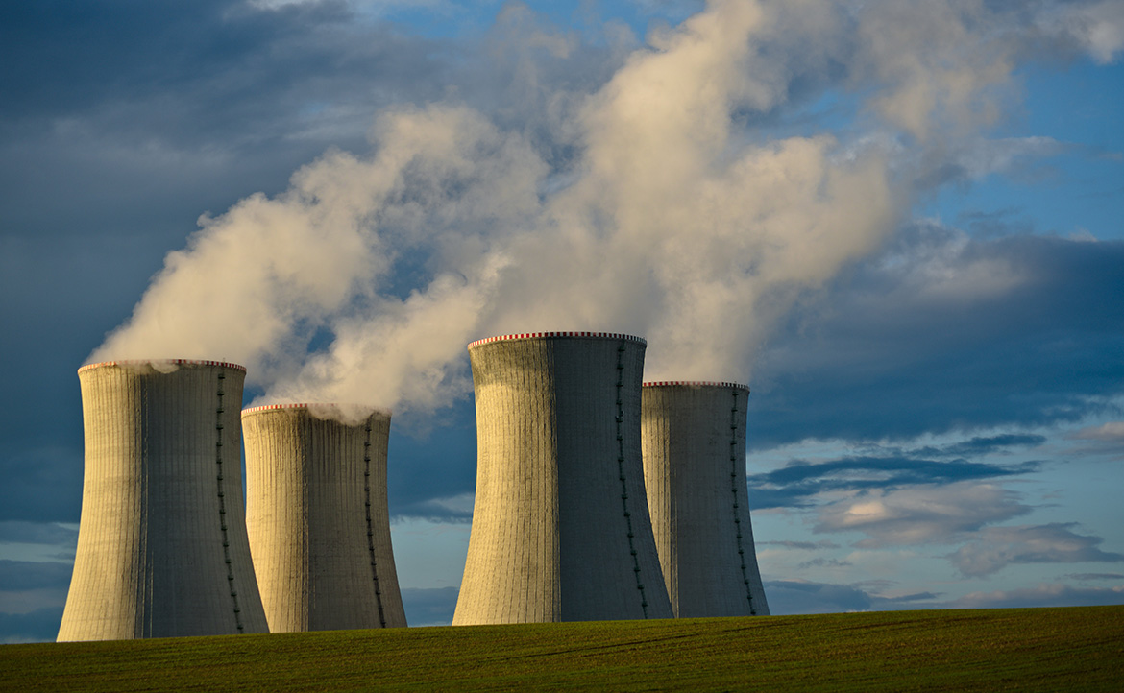
"Taiwan without nuclear power, every household will experience blackouts": looking at electricity with data.
無核家園可行性評估報告
修習課程：密碼學 Cryptography
授課老師：王昱晟 助理教授
報告組別：第一組
報告學生：楊敦傑、楊竣捷、張育丞、徐茂霖、葉俞君

Slide 2

無核家園可行性評估報告
"Taiwan without nuclear power, every household will experience blackouts": looking at electricity with data.
修習課程：密碼學 Cryptography
授課老師：王昱晟 助理教授
報告組別：第一組
報告學生：楊敦傑、楊竣捷、張育丞、徐茂霖、葉俞君

Slide 3
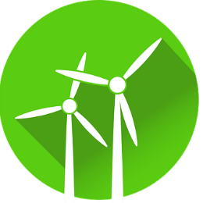



01
動機
目
錄
02
目的
03
作法
CONTENTS
04
驗證
05
結論

Slide 4
01
動機

Slide 5
動機
近年來，身受氣候變遷影響，全台雨勢銳減，更因政策方針的轉型，導致總發電量入不敷出，使得國人深受停電所苦，更因如此導致電力設備身受突波(Spikes)迫害[1]，壽命銳減，更容易導致火災發生，對此為了穩定發電，是否再次開啟核電廠成為一大課題，我們將針對過去的求學經驗，善加利用公式進行模擬，揣摩其必要性。
無核家園可行性評估報告
"Taiwan without nuclear power, every household will experience blackouts": looking at electricity with data.

Slide 6
02
目的

Slide 7
目的
過去至今我們所依賴的精密製造產業，需要大量的水資源外，更需要大量的電能支持，對此能源的議題如何進行解決成為當今顯學。
呈上述論點，將應用數據來說話，為滿足各界人士，我們設計簡單的公式解決，更順應國際趨勢-「ESG永續能源」浪潮，促使議題快速推展。
無核家園可行性評估報告
"Taiwan without nuclear power, every household will experience blackouts": looking at electricity with data.

Slide 8
03
作法

Slide 9



作法
我們將透過2014至2018年期間各發電廠發電量占比當作依據，嘗試計算出台灣每年各類發電量占比，藉此判斷台灣的發電量正負成長，其中更以台灣經濟部能源局數據進行假設，發電方式分別有水力(W)、火力(F)、核能(N)以及再生能源(R)。
公式1：發電量占比
公式2：舉例$-火力發電占比$
$$發電量占比=\frac{可變發電量 \left(E_{T}\right)}{參考發電量 \left(E_{R}\right)}×100\%$$
$$火力發電占比=\frac{4500}{10000}×100\%=45\%$$
無核家園可行性評估報告
"Taiwan without nuclear power, every household will experience blackouts": looking at electricity with data.

Slide 10
04
驗證

Slide 11
驗證
為了驗證我們的公式，因此製作以下圖表，可以看見2015年發電量下降的情況。
歷年發電方式與對應發電量表。
年度 | 水力(W) | 火力(F) | 核能(N) | 再生能源(R) | 總電量(E)
2014 | 3,121,170,000 | 204,531,411,691 | 42,388,975,000 | 9,922,376,051 | 259,963,932,742
2015 | 3,034,955,741 | 208,159,778,466 | 36,471,120,600 | 10,476,054,675 | 258,141,909,482
2016 | 3,293,665,000 | 216,422,521,256 | 31,661,362,600 | 12,730,119,762 | 264,107,668,618
2017 | 3,333,677,000 | 232,111,780,191 | 22,445,530,800 | 12,365,433,284 | 270,256,421,275
2018 | 3,370,774,000 | 231,843,389,146 | 27,678,312,200 | 12,652,733,432 | 275,545,208,778
2014至2018年各年度總發電量折線圖。
無核家園可行性評估報告
"Taiwan without nuclear power, every household will experience blackouts": looking at electricity with data.

Slide 12
驗證
我們應用下表與圖，更能得知火力發電為台灣主要發電來源，若能增加何能，可有效減少火力發電。
2014至2018年各發電方式占比表。
年度 | 水力(W) | 火力(F) | 核能(N) | 再生能源(R) | 總電量(E)
2014 | 1% | 79% | 16% | 4% | 100%
2015 | 1% | 81% | 14% | 4% | 100%
2016 | 1% | 82% | 12% | 5% | 100%
2017 | 1% | 86% | 8% | 5% | 100%
2018 | 1% | 84% | 10% | 5% | 100%
2014至2018年各發電方式占比長條圖。
無核家園可行性評估報告
"Taiwan without nuclear power, every household will experience blackouts": looking at electricity with data.

Slide 13
05
結論

Slide 14
結論
我們透過觀察歷年數據找尋適合台灣發展且能夠減少環境汙染以及達到穩定供電的方式。應用官方提供的數據來進行研究，清楚了解到對於降低汙染的方式，使用太陽能與水力的可行性較低，面對台灣現今社會與產業生態的轉型，核能的重啟是必然，在歐盟將核能認列為綠能之下[4]，更因推行ESG永續發展與綠能，台灣應當適度開放核能。
無核家園可行性評估報告
"Taiwan without nuclear power, every household will experience blackouts": looking at electricity with data.

Slide 15
參考文獻
[1] 電力設備(第四版)，劉博文/陳春雄，全華圖書出版，2011/03/04，ISBN：9789572178003。
[2] EUV成吃電怪獸！彭博估2025年台積電耗能占全台12.5%，中央廣播電臺，2022/08/26，
https://reurl.cc/RvlD3G。
[3] 2014~2018 全台發電統計，台灣發電量統計查詢，https://reurl.cc/n7jRod。
[4] 【時事評論】核能正式被歐盟納入綠色能源：當「減碳淨零」與「非核家園」出現兩難，你會如何取
捨？，換日線，2022/08/11，https://reurl.cc/Q4kOjO。
無核家園可行性評估報告
"Taiwan without nuclear power, every household will experience blackouts": looking at electricity with data.

Slide 16


感謝您的聆聽
Thank You
無核家園可行性評估報告
"Taiwan without nuclear power, every household will experience blackouts": looking at electricity with data.

